Slide 1

CANCIONES ETERNAS
1
MOCEDADES

Slide 2
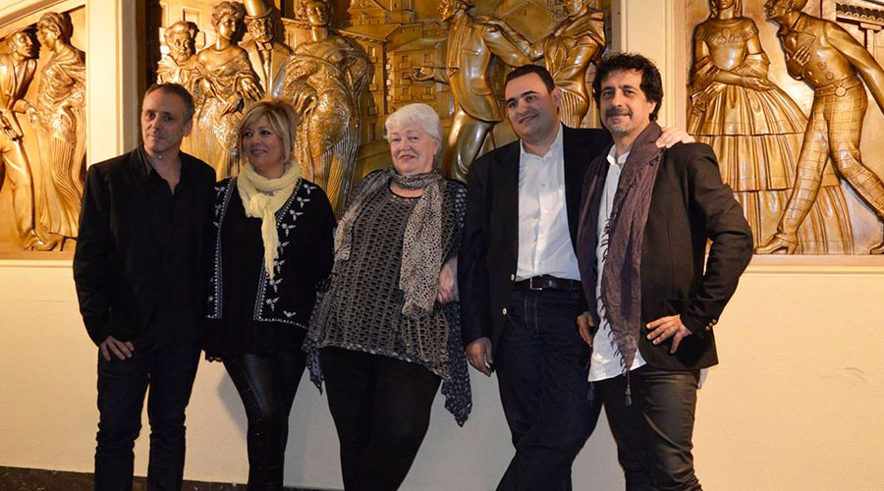
Mocedades es un grupo musical español formado en 1968, procedentes de Euskadi, que a trabes de los años ha sufrido diferentes cambios de componentes, sin perder en ningún momento su identidad y calida musical.
Deléitate con sus canciones
EN CADA IMAGEN HAY UNA CANCIÓN

Slide 3
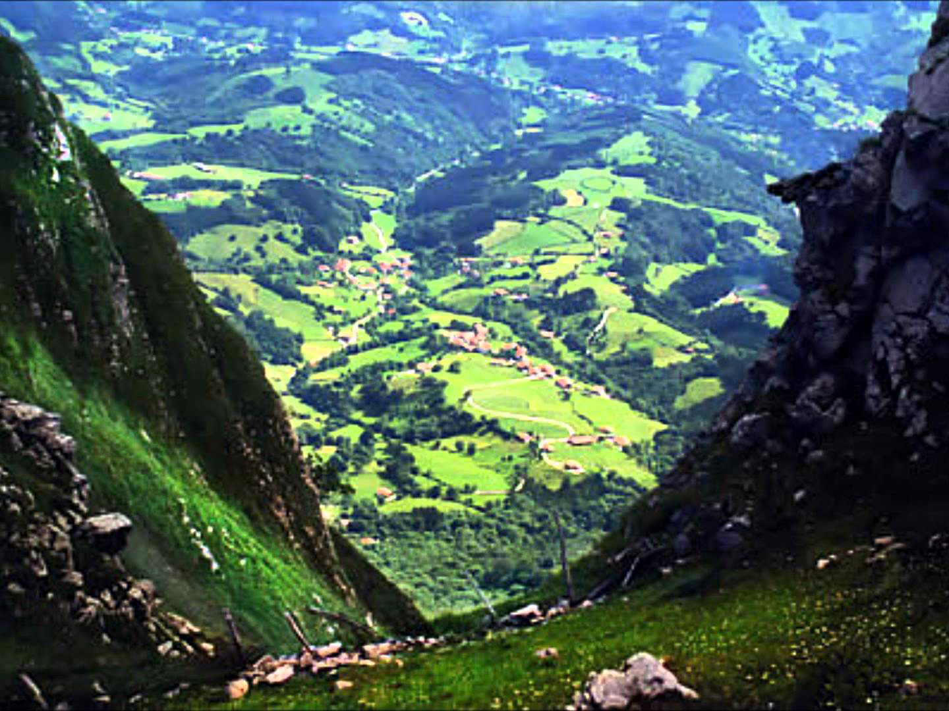
CANCIÓN: Amor de hombre

Slide 4
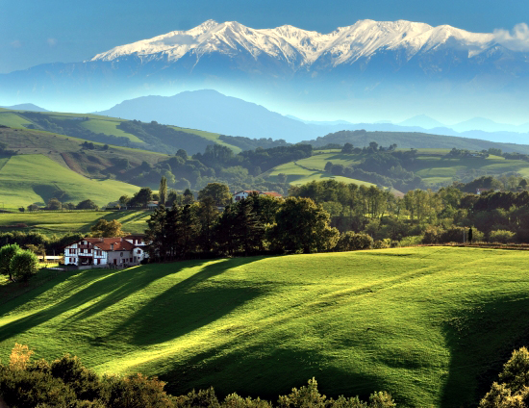
CANCIÓN: Le llamaban loca

Slide 5
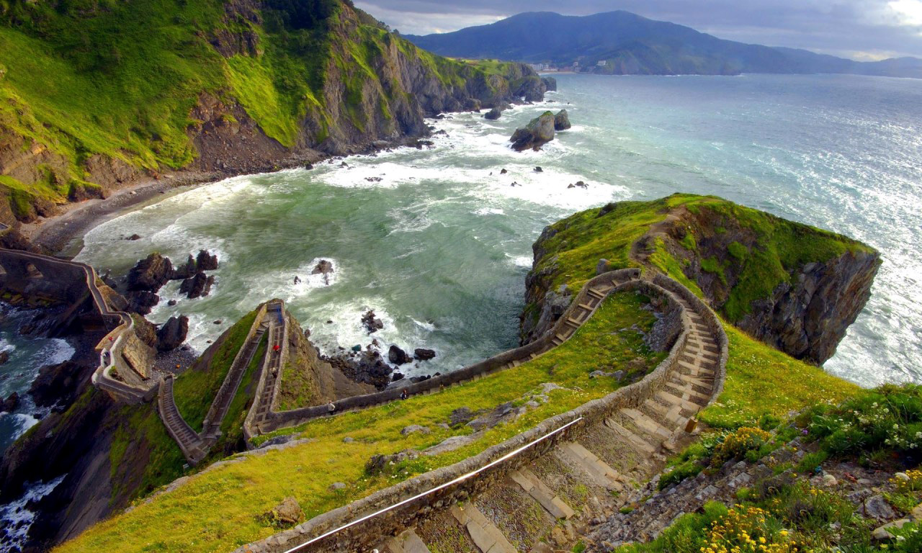
CANCIÓN: El manisero

Slide 6
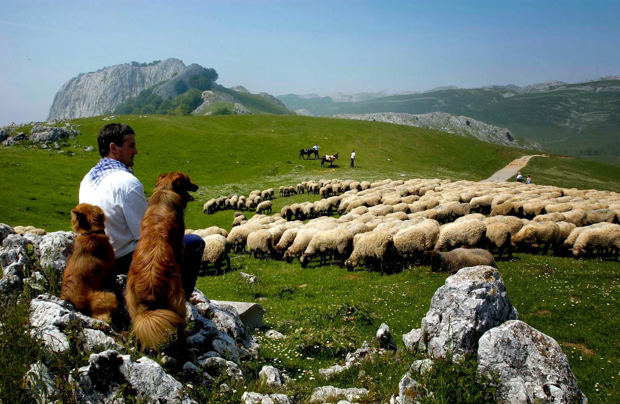
CANCIÓN: El vendedor

Slide 7

GRACIAS POR TU VISITA
Y QUE TENGAS UN BUEN DÍA
VICTOR NOVELLÓN

Slide 8







¿Te ha gustado?
Puedes ver más entrando
Aquí
Además puedes recibir powerpoints en tu correo electrónico suscribiéndote aquí:

